Slide 1
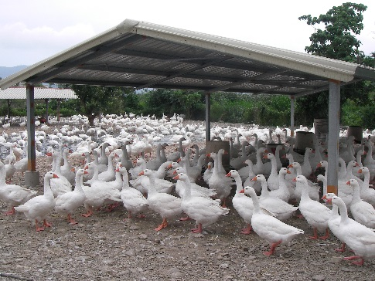
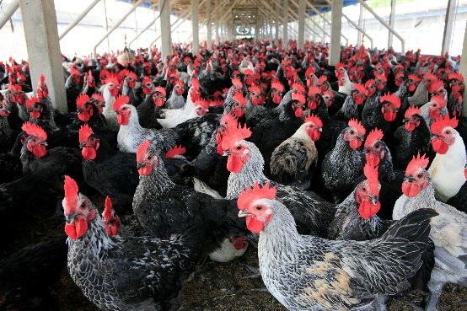
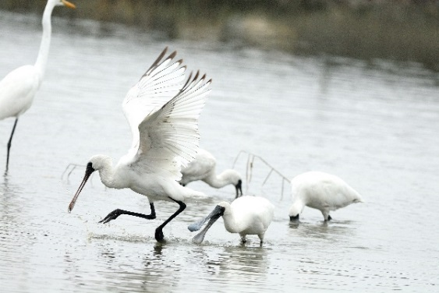
禽流感防疫預警及作為
行政院農業委員會
105年12月1日

Slide 2
國際禽流感疫情現況
區域 | 型別 病原性 | 禽傳人 | 發生國家
 |  |  | 禽場 | 候（野）鳥
歐洲 | H5N8 高病原性 | 否 | 匈牙利、奧地利、德國、丹麥 及荷蘭 瑞典僅檢出H5亞型 | 波蘭、德國、瑞士、奧地利、克羅埃西亞、芬蘭、法國
亞洲 | H5N6 高病原性 | 可* | 中國大陸：禽場持續傳出案例，自103年起並有多起人類感染案例，並有死亡案例 日本：於2禽場檢出H5亞型。 韓國：11月有5場雞場及36場鴨場感染，總數1,428,489隻，陸續進行撲殺中。疫情有擴散跡象。 | 日本： 11月分別於黑天鵝屍體、水體樣本及野鳥排遺中檢出。
*目前僅中國大陸傳出禽傳人案例

Slide 3
國內禽流感疫情現況
年度及樣態 |  | 合計 | 型別
104 | 撲殺場數 | 1,004 | H5N2、H5N8、H5N3
 | 撲殺隻數 | 5,430,594
105 | 撲殺場數 | 36 | H5N2、H5N8
 | 撲殺隻數 | 279,969
案例主要集中於中南部
應變機制：啟動階段性全國停止屠宰與禁止動物移動、設立檢疫站、加速案例場撲殺清場及周邊禽場監測等措施，104年國內疫情漸獲控制，惟不可掉以輕心。
105年疫情雖有趨緩，但產銷環境仍有病毒活動情形。

Slide 4
中央、地方及產業分工事項
機關團體 | 工作事項
中央政府 | 1.依災害防救法整合跨部會應變體系辦理動物疫災準備防治事項。 2.督導縣市政府辦理各項動物防疫處置措施。 3.動物疫病災情之蒐集、通報及預警。 4.疫病檢診及防疫物資設備之整備。
地方政府 | 1.落實查核「H5、H7亞型禽流感防治措施」及500隻以上禽隻畜牧場登記。 2.災害防救演練、訓練及協調轄內各單位辦理災害各項緊急應變措施。 3.動物採樣送驗、移動管制、動物撲殺、屍體處理等。
產業團體 | 1.依「H5、H7亞型禽流感防治措施」落實生物安全措施。 2.疫情主動通報。 3.動物運輸車輛及裝載箱籠清洗消毒措施等。

Slide 5
因應秋冬及國際禽流感防疫措施
指揮體系
建立
農民及獸醫師教育宣導
國際疫情蒐集 及預警
實驗室檢診疾病毒分析
禽流感預警及防治
加強邊境檢疫
屠宰場監控
疫苗儲備
化製場監控
禽場 監測
候鳥監測

Slide 6
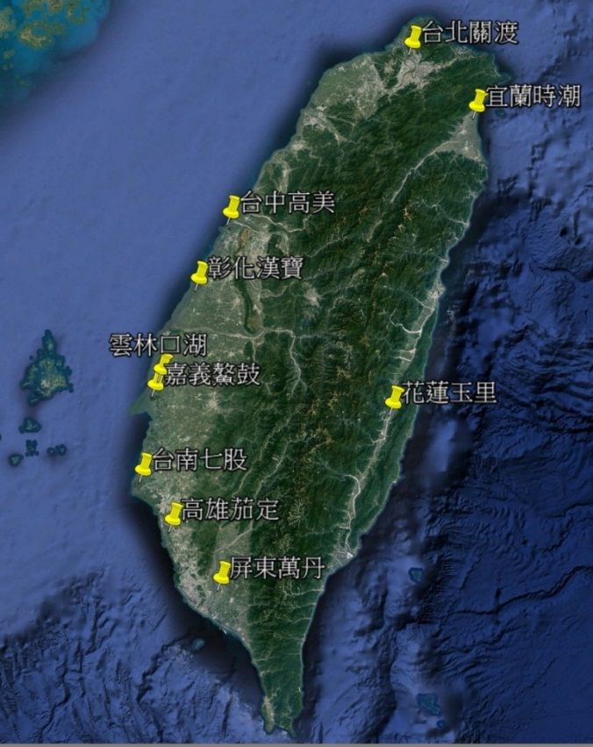
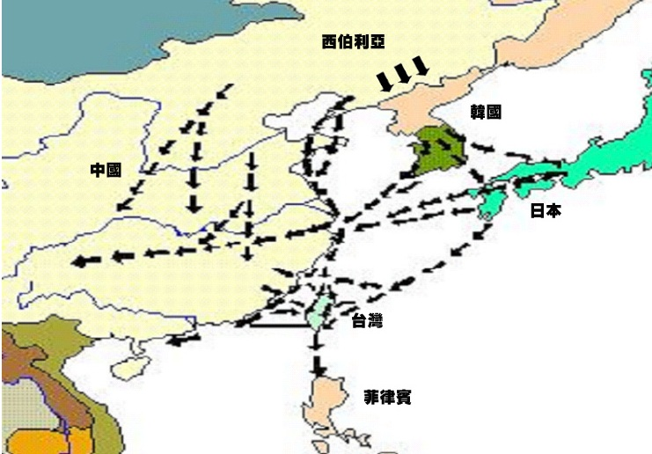
因應秋冬及國際禽流感防疫措施
強化預警機制
  105年監測場數達1,500場
  配合冬候鳥來臺期間提升棲地排遺採檢數，10月至隔年4月份每月採樣數自150件提高為400件以上。
  提高鴨場主動監測採檢數為原採樣數2倍，預計達250場。

Slide 7
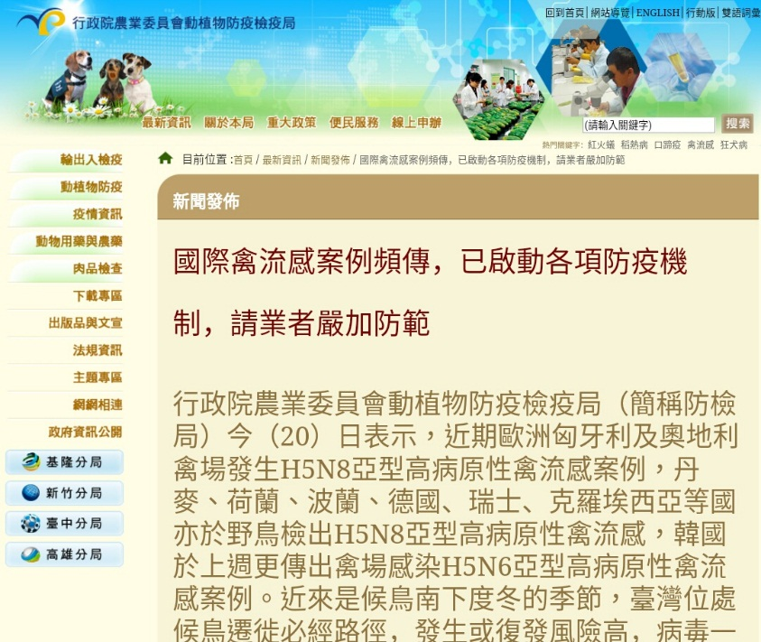
因應秋冬及國際禽流感防疫措施(續)
強化預警機制
  監控化製場化製數量異常情形，回溯追蹤，早期發現疑似案例，即時處置。
  密切注意候鳥遷徒路徑上游國家及國外等疫情資訊，及時透過新聞稿、函文或簡訊等提出預警，請農民提高警覺加強防疫。
  加強農民及獸醫師教育宣導

Slide 8
因應秋冬及國際禽流感防疫措施(續)
提升防疫因應機制
  各縣市依據「H5、H7亞型禽流感防治措施」公告督導禽場依期程改善禽舍硬體規劃：
  由防檢局4個分局會同地方動物防疫機關辦理聯合查核

Slide 9
因應秋冬及國際禽流感防疫措施(續)
提升防疫因應機制
  強化養殖場建康狀況查察
    第1道把關：家禽健康證明書
    第2道把關：動物防疫機關現場家禽健康狀況查察
    第3道把關：屠宰衛生檢查獸醫師屠前及屠後檢查
強化邊境檢疫及走私查緝
  積極參與鈞院「安康專案」聯合查緝實施計畫，協調海巡署與財政部關務署等，共同防杜海外動物疫病經走私途徑侵入、散播及蔓延。

Slide 10
強化精進作為
  11月9日與縣市動物防疫機關盤點防疫整備工作
  包含人力、動物撲殺、動物屍體處置、防疫物資等
  本會亦儲備緊急防疫物資於北、中、南、東等處，俾供緊急調用。
責請縣市動物防疫機關加強候鳥溼地周邊禽場訪視頻度。
請縣市動物防疫機關加強轄內家禽相關產業業者及特約獸醫師之橫向聯繫，早期掌握可能疫情。
跨部會協調機制：與各部會召開「行政院禽流感及重大人畜共通傳染病防治聯繫會議」，暢通聯繫管道及防疫措施，預計於12月2日再次召開。

Slide 11
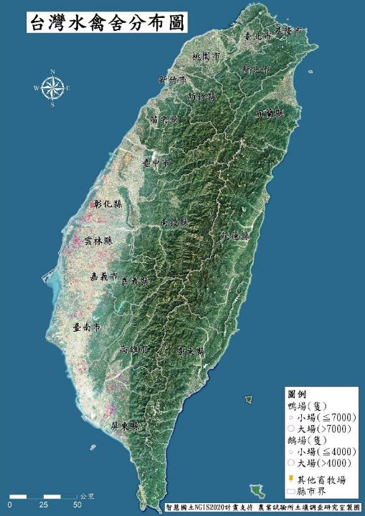
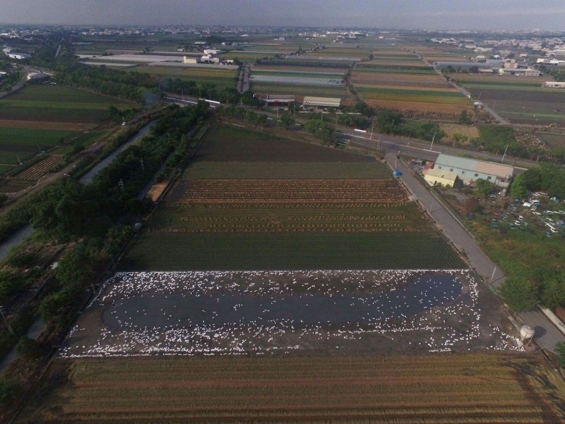
強化精進作為(續)
與本會農試所合作，以禽場衛星定位及空拍圖資進行禽場防鳥設施稽查。
涉違反規定者，將座標移請所在地動物防疫機關至現場查核。

Slide 12
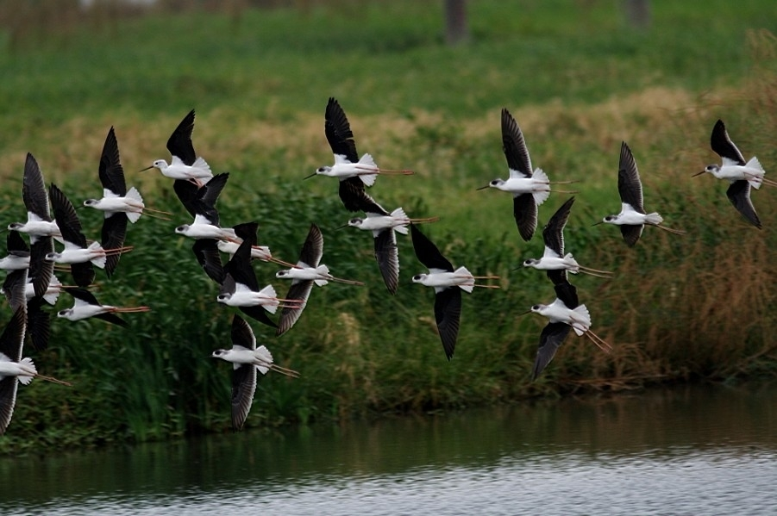
報告完畢

